Slide 1
Niveau 3 · Deel 25
Domain-Driven Design — deel 25
Consequenties van bounded contexts voor consistentie: eventual consistency en sagas — Niveau 3: expert

Slide 2
Waar we staan
Deel 24: KERN saneren, stuk voor stuk.
Vera's slotvraag: wat weet elk stuk,
zolang niet alles hetzelfde weet?

Slide 3
Otto's schets
Eén nachtelijke batch.
KERN, invaaradministratie, Mutatieplatform —
"dan is alles op hetzelfde moment consistent."

Slide 4
"En in de nachten ertussen — wat weet
het Mutatieplatform dan over een deelnemer
die al wel is ingevaren, maar nog niet geregistreerd?"

Slide 5
"Ik dacht dat 'consistent' een ding is
dat je hebt of niet hebt. Het is een vraag
die je per situatie opnieuw moet stellen."

Slide 6
Wat dit deel oplevert
Bounded context als consistentiegrens
Eventual consistency: wat je wint, wat je opgeeft
Sagas: slagen of eerlijk mislukken
De garantiekaart

Slide 7
Let op
Dit deel: het domeinperspectief.
Niet: hoe je het implementeert.
Techniek ↗ database-/architectuurcursus.

Slide 8
Binnen één context
Eén aggregate, één transactie:
alles of niets, gegarandeerd.

Slide 9
Over de grens heen
Twee contexts, twee modellen,
vaak twee teams.
Geen technische transactie strekt zich uit over beide.

Slide 10
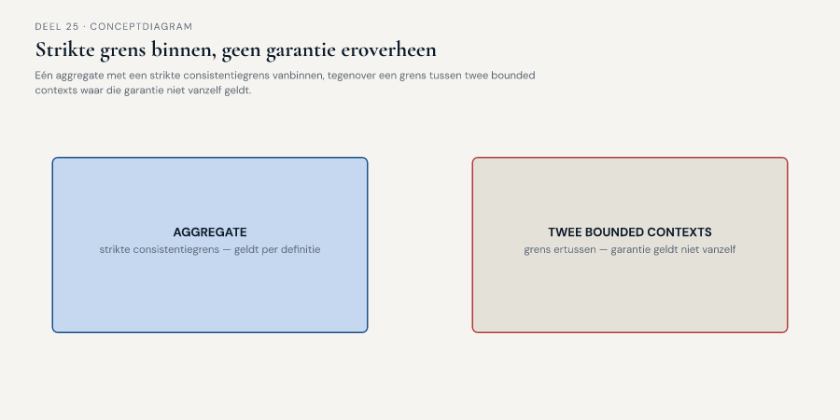
Figuur 25-2
Strikte consistentiegrens binnen een aggregate, versus de grens tussen twee contexts

Slide 11
Eventual consistency
Tijdelijk een andere waarheid —
mits een gegarandeerd eindpunt,
en het domein de tussentijd verdraagt.

Slide 12
Vraag 1
Kan het domein de tussentijd verdragen?
Adreswijziging: ja.
Twee aanspraken tegelijk actief: nee.

Slide 13
Vraag 2
Is er een gegarandeerd, eindig herstelmoment?
"Uiteindelijk" is geen antwoord voor DNB.
"Binnen zoveel uur, aantoonbaar" wel.

Slide 14
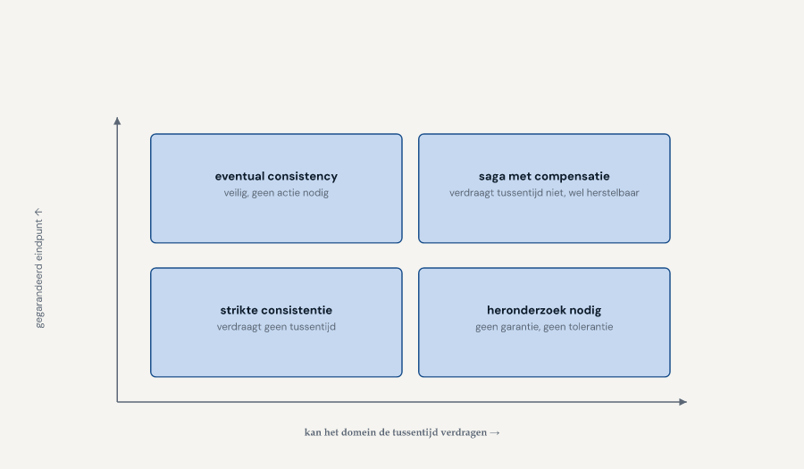
Figuur 25-3
Twee assen, vier kwadranten: verdraagbaar × gegarandeerd eindpunt

Slide 15
Sagas
Stappen over meerdere contexts,
elk binnen eigen garantie.
Wat als er één mislukt?

Slide 16
Geen rollback — compensatie
Eerdere stappen zijn al definitief.
Terugdraaien = een nieuwe,
expliciete corrigerende actie.

Slide 17
Compensatie is een domeinbeslissing
Niet: "doe alsof het niet gebeurde."
Wel: een nieuwe gebeurtenis,
met eigen betekenis en zichtbaarheid.

Slide 18
Twee vragen per stap
Is deze stap compenseerbaar — tegen welke prijs?
Wie ziet dat er gecompenseerd is, en wanneer?

Slide 19
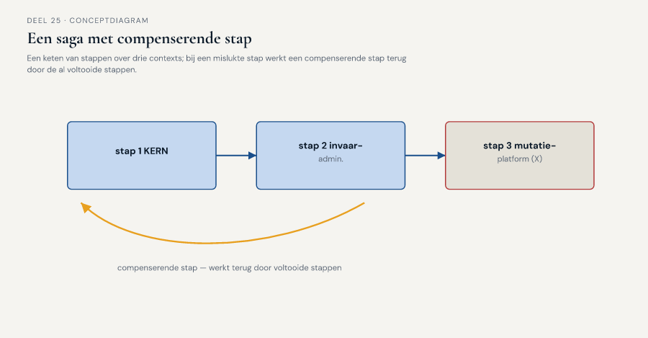
Figuur 25-4
Een saga als keten over drie contexts, met een compenserende stap bij falen

Slide 20
De garantiekaart, veld 1
Welke garantie geldt hier:
strikt, of eventueel?

Slide 21
De garantiekaart, veld 2
Hoe lang mag de tussentijd duren —
aantoonbaar, niet vaag?

Slide 22
De garantiekaart, veld 3
Wat gebeurt er als een stap
in die tussentijd mislukt?

Slide 23
De garantiekaart, veld 4
Het veld dat het verschil maakt:
onzichtbaar voor de deelnemer,
of merkbaar en schadelijk?

Slide 24
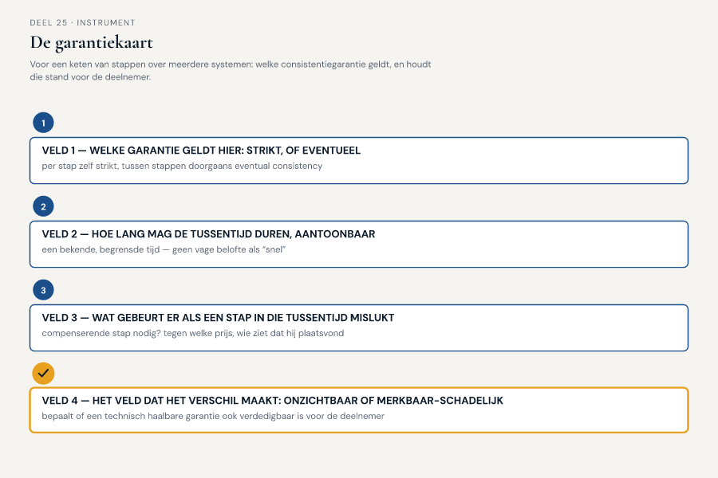
Figuur 25-5
De garantiekaart, vier velden, veld 4 uitgelicht

Slide 25
Terug naar de casus
KERN → invaaradministratie:
eventueel, max enkele uren,
expliciete correctieboeking bij falen.

Slide 26
"Een saga gaat net zo goed over wat we
een deelnemer wél en niet mogen laten merken
van iets dat wij nog aan het rechtbreien zijn."

Slide 27
"Als er straks een tweede bron van
deelnemersmutaties bij dit landschap komt —
geldt deze garantiekaart dan nog?"

